Slide 1

IDEX Paris-Saclay LIDEX ISN, Institut de la Société Numérique
http://digitalsocietyinstitute.com/fr
journée DataSense du
25 mars 2015

Slide 2

Agenda
Positionnement / Profil
Feuille de route
Initiatives de Visibilité Nationale / Internationale
Avancées des Pôles
Perspectives et Vision Post-2016

Slide 3
Positionnement - Profil
Objectifs de lancement (Juin 2013)
être le centre de recherche collaborative et pluridisciplinaire STIC – SHS de l’Université Paris-Saclay, dédié aux grands défis de la Société Numérique
Organisation scientifique autour de « pôles » (2 co-animateurs/pôle)
Pôles transversaux : Vie Privée, Coévolution Homme-Machine, Business Models
Pôles Spécialisés : eLearning, eJustice, eCulture, eEntreprise, eSanté
Effectifs : 32 équipes UPSay en STIC et SHS

Slide 4
Feuille de Route 1/2
Montée en régime en 3 Phases pour chaque pôle
Phase 1 : constitution des communautés pluridisciplinaires et identification fine des sujets de recherche, démarrage des travaux financés (Tandems de thèses STIC-SHS ; équipes STIC-SHS de post-docs et EC/C, etc.)
Phase 2 : montages de projets STIC-SHS pour obtenir des financements institutionnels extérieurs (ANR, PEPS, H2020)
Ouverture sur le monde socio-économique avec la constitution du comité d’orientation stratégique: comités d’éthique et régulation, associations professionnelles et de consommateurs
Phase 3 : recherche de financements de pérennisation auprès de partenaires industriels et / ou publics

Slide 5
Feuille de Route 2/2
S2-2013
S1-2014
S2-2014
S1-2015
S2-2015
S1-2016
S2-16
Pôles :
Pôles Transversaux
AAP1
AAP2
Conférence ISN
Workshop Bilan
Vie privée
Coévolution
H-M
Business Modèles
Pôles Spécialisés
e_Learning
e_Justice
e_Culture
e_Entreprise
e_Santé

Slide 6
Visibilité Nationale / Internationale
Actions et initiatives de visibilité locale, nationale et internationale
11 Workshops / Conférences des 4 pôles les plus avancés : Vie privée (4), Coévolution (2), Business Modèles (2) et e_Learning (3)
Conférence ISN les 9 et 10 avril 2015 à l’Hôtel Potocki (Chambre de Commerce et de l’Industrie de Paris) : « Comprendre et Construire la Société Numérique »
Points forts : Ouverture par Axelle Lemaire, « Keynote speakers » (Une Sénatrice, La Chargée des interactions STIC-SHS dans H2020 et un scientifique d’envergue internationale), Table ronde avec des industriels, Avancées Scientifiques des Pôles.
Contacts internationaux: Japon - NII, USA – MIT, Carnegie Mellon University, Stanford,

Slide 7
Valeur ajoutée, utilisation des moyens
Valeur ajoutée par rapport à la simple agrégation d’expertises STIC et SHS dans le domaine du Numérique
De véritables Communautés Scientifiques STIC-SHS se sont constituées autour d’un mode opératoire ISN suscitant l’Interdisciplinarité
Les CS avancent sur des « travaux interdisciplinaires » :
8 thèses co encadrées STIC-SHS
2 Tandems STIC-SHS de Post-Docs
13 co publications
Les CS montent et gagnent des projets interdisciplinaires à financement institutionnel en se prévalant de l’ISN
ANR, PEPS , H2020 = ex. Dépôt d’un projet Vie privée avril 2015
L’ISN a déclenché l’embauche de 2 Maîtres de Conférence + 1 ARP Inria (un juriste à UPSud, une spécialiste des industries culturelles à l’UVSQ)

Slide 8
Avancées « Vie privée »
Analyse du Comportement des utilisateurs vis-à-vis de la protection de leurs données
Point de Convergence pluridisciplinaire
Informatique (protection centralisée/décentralisée)
Economie (valeur attachée aux données personnelles)
Droit (consentement, chartes de privacy)
Expérimentation terrain fondée sur les usages du Smart Phone
Testeurs : 200 étudiants, choc informationnel (révélation des données envoyées par les applis), changement de comportement ?
Sujet : Quelle efficacité des campagnes de prévention concernant les données personnelles ?
Régulation
Comment réguler, sachant que la régulation précédente est déjà obsolète
Introduction de la « privacy by using » (bonnes pratiques, bottom-up) opposée à la « privacy by design », (top-down)

Slide 9
Avancées « Coévolution »
Analyse des scenarios de la société numérique où l’humain est impliqué dans la boucle de systèmes intelligents autonomiques
Cas de la gestion collaborative de la consommation d’énergie dans un Quartier Intelligent QI
Conception et mise en œuvre d’un « serious game » destiné à émuler la vie collaborative d’habitants d’un QI
Engagement des humains dans une interaction sociale avec les Robots
Interactions verbales et non verbales humains-robots et réflexivité langagière
Anticipation des questions liées à la responsabilité civile des machines connectées
Exemple de l’introduction d’une « personne voiture autonome », dans des situations d’accidents avec préjudices

Slide 10














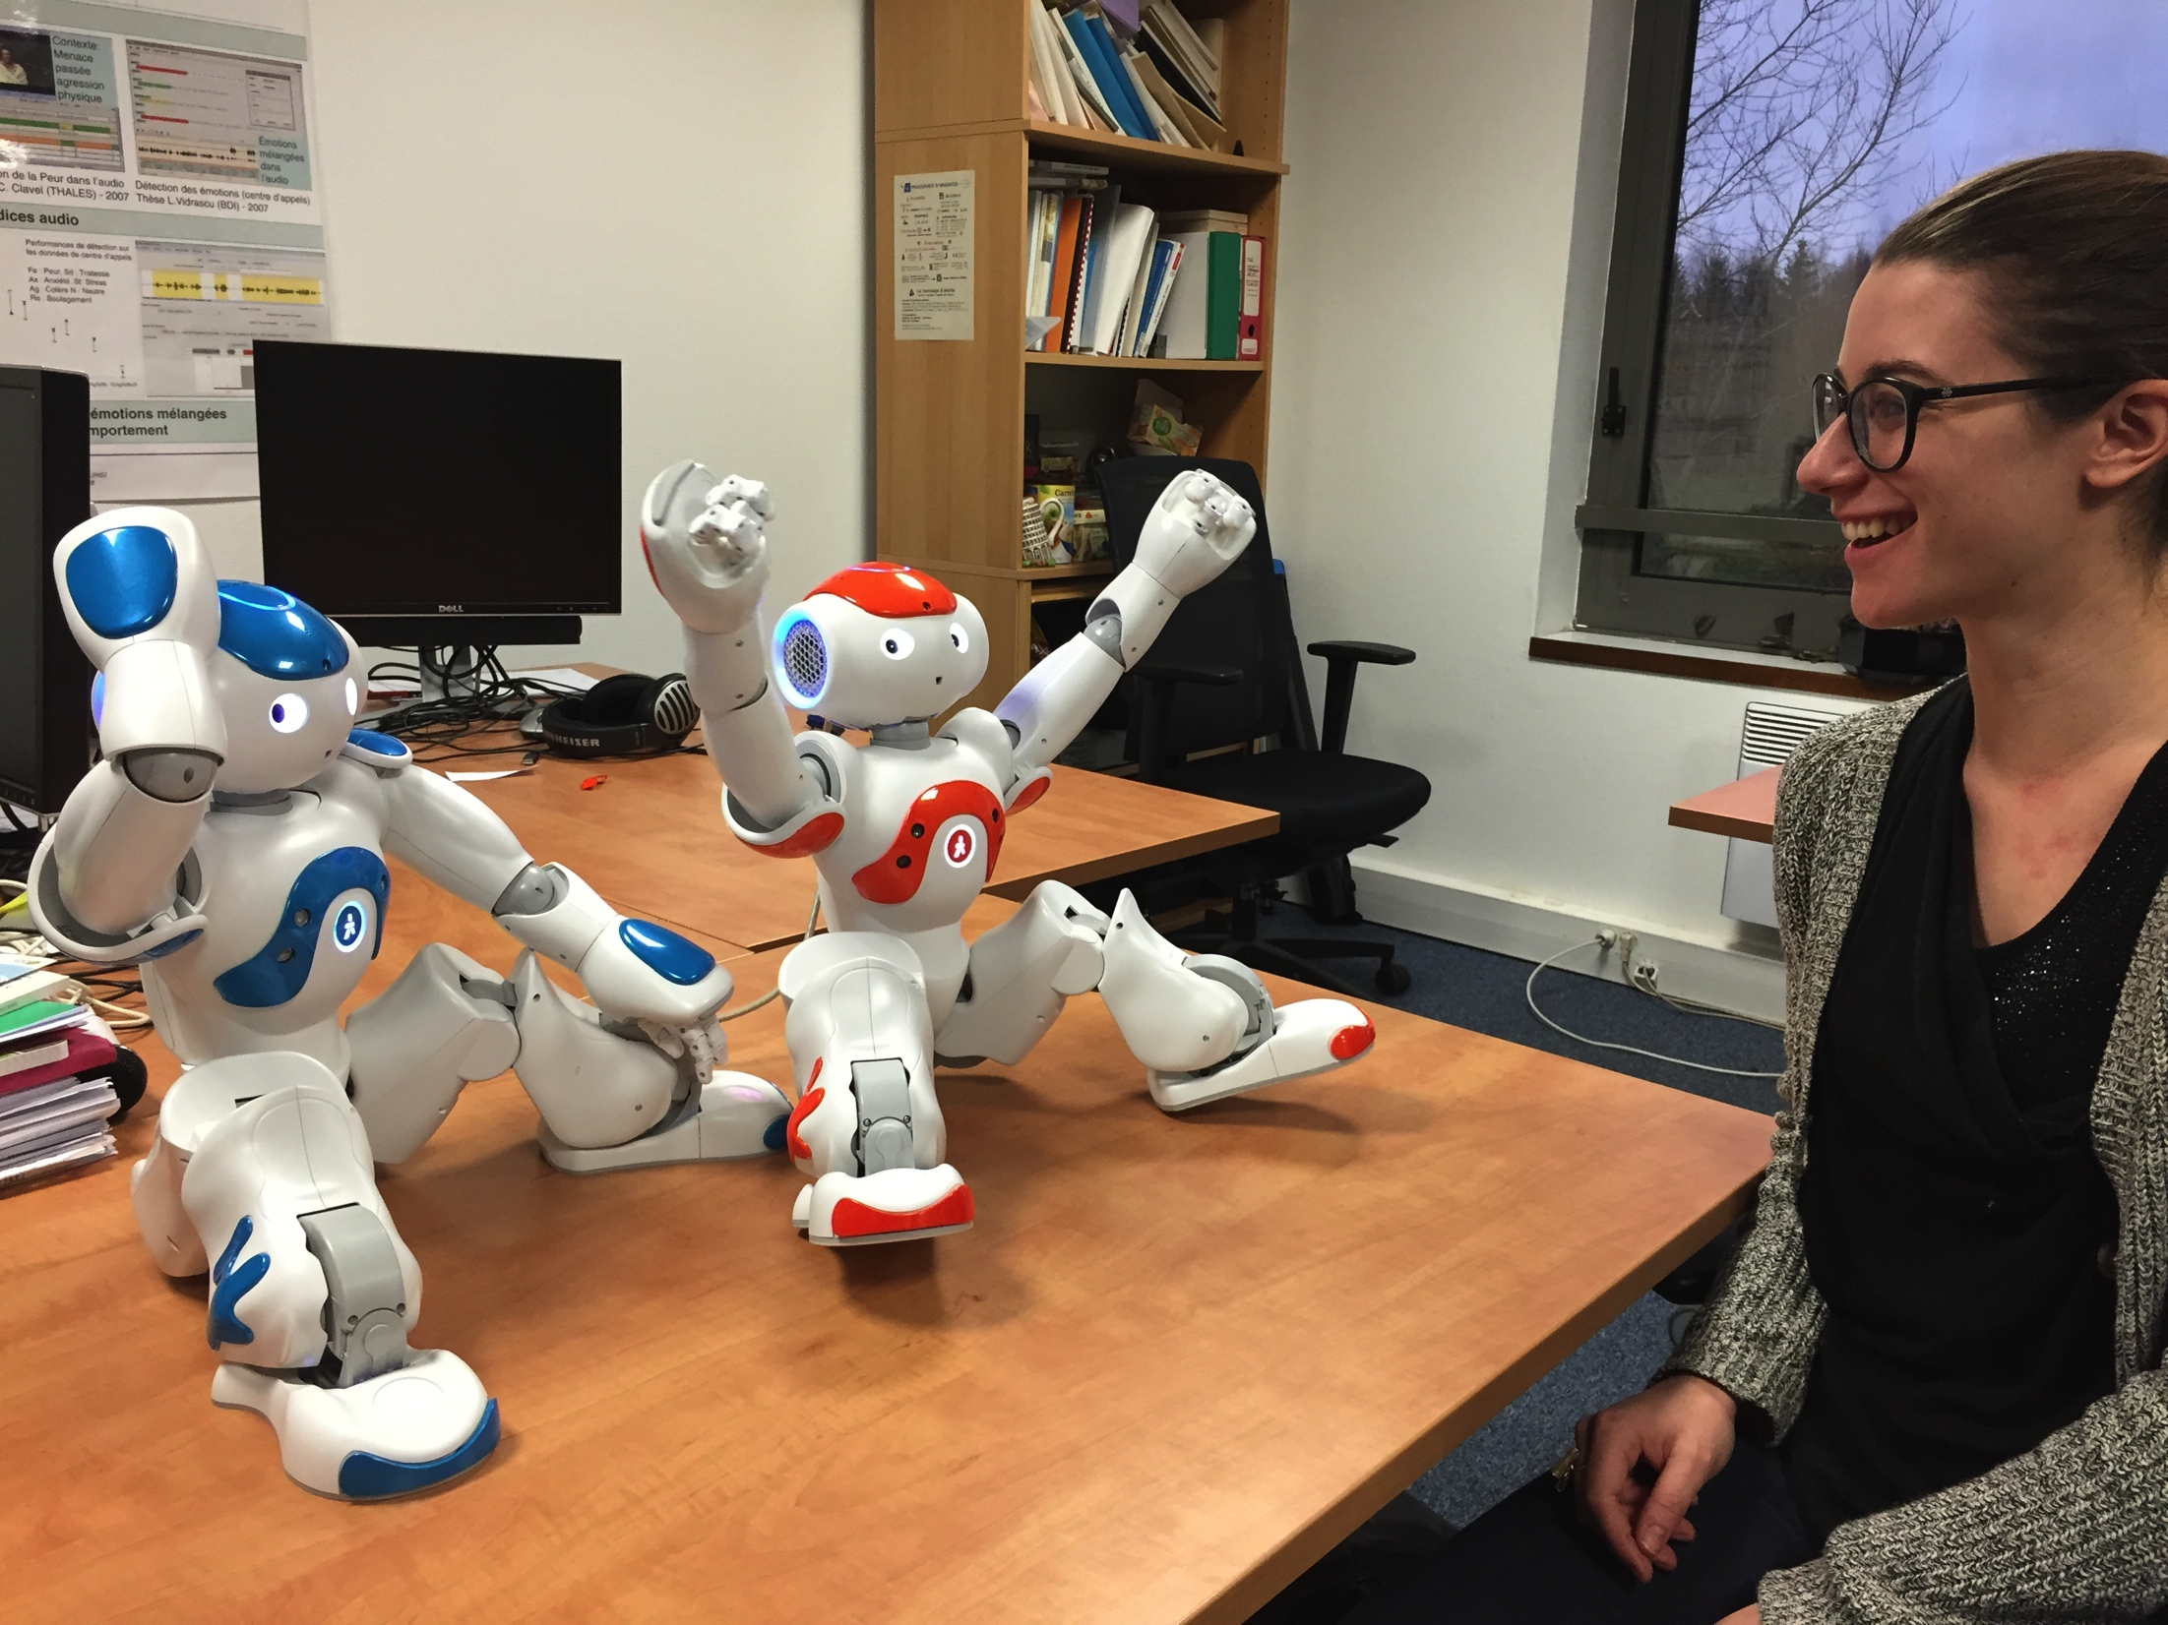
Pôle Co-évolution Homme-Machine
Les Bodics et les Robots dans la société numérique
Projet « Stimulation et attachement en interaction Humain-Robot - Engagement interactionnel et réflexivité langagière : vers une triade robot-dispositif de quantification de soi-humain »
Post-doc (financement ISN)
Varun Jain (2015-16) (CNRS avec TelecomParisTech/I3)
(en cours de recrutement) (Telecom ParisTech/I3 avec CNRS)
Travaux : Les technologies du « Quantified Self » en interaction Humain-robot – recherches en linguistique et en sociologie portant sur la réflexivité langagière – Expérimenter des manières innovantes de renforcer le pouvoir de stimulation et d’attachement de l’interaction homme-robot.
Publications :
Robotique sociale
L. Devillers, M. Tahon, M. Sehili, A. Delaborde, (2015)
Inference of Human Beings' Emotional States from Speech
in Human-Robot Interactions, International Journal of
Social Robotics (SORO), 2015 (sous presse).
L. Devillers, « Engagement in Social interactions with robot » European Robotics Forum 2015 - 11-13 March (Vienne, Mars 2015)
Projet H2020 en cours

Slide 11
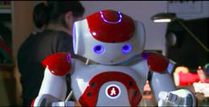
Pôle Co-évolution Homme-Machine
Projet ISN « TE2R: Traces, Explications
et Responsabilité du Robot» (STIC/Droit)
Travaux :
L’interaction humain-robot pose la question cruciale de la confiance. Les traces et explications des actes du robot sont au coeur du sujet. Les premiers travaux ont été menés au LIMSI-CNRS. Le projet TE2R propose, en alliant les compétences des TIC et du droit, une démarche in concreto et ex ante, consistant à relire le droit de la responsabilité à l’aune des traces. L’objectif final est de faire des préconisations qui permettraient aux industriels d’anticiper les recherches de responsabilité.
Colloque Les Robots (droit et technologie) CERDI A. Bensamoun, 20 Mars 2015, Faculté Jean Monnet, Université Paris-Sud (programme en annexe)
Publications :
Robotique sociale
A. Pandey, R. Gelin, R. Alami, R. Viry, A.Buendia, R. Meertens, M. Chetouani, L. Devillers, M. Tahon, D. Filliat, Y. Grenier, M. Maazaoui, A. Kheddar, F. Lerasle, L. Fitte Duval (2014) Romeo2 Project: Humanoid Robot Assistant and Companion for Everyday Life: I. Situation Assessment for Social Intelligence, AIC 2014
CERNA « éthique du chercheur en robotique », Nov 2014, L. Devillers co-auteur du rapport
Présentation à Eurobotics ERF workshop L. Devillers invited to the pannel: "Social Robotics, the current challenges and the needs », mars 2015.
Publications communes avec les partenaires d'ISN éventuellement inter-disciplinaires
Présentations L. Devillers, A. Bensamoun, colloque Les robots, Mars 2015

Slide 12
Avancées « Business Modèles »
Question centrale des Business Modèles BM pour le développement de l’économie Numérique
Choix de centrer les recherches du pôle sur les « BM du Cloud Computing »
C’est un terrain de jeu commun entre les informaticiens, les gestionnaires et économistes
Analyse en 3 dimensions : l'objectif est de mettre en évidence les croisements entre
les problèmes d'architecture technique (problèmes soulevés par l'hétérogénéité des sources de données d'une part et du stockage de ces données d'autre part dans le ou les clouds),
les questions économiques (critères de choix entre hébergement interne des données et cloud externe, entre les divers types de cloud externe, concurrence entre les offres de cloud…)
les changements organisationnels qu'implique l'adoption de solutions cloud au sein des départements IT des entreprises

Slide 13







Pôle Business Models
Réalisation des objectifs et travaux:
sujets de thèse ou post-doc lancés en lien avec quels partenaires d’ISN
Thèse de Xiaolin Cheng (financement ISN), RITM, sur les business models numériques et le cloud la thèse , sur articles, vise à analyser les processus de décision relatifs au choix de solutions cloud, elle vise également à analyser les spécificités de l’organisation des business models numériques en Chine, avec le cas du e-commerce (une collaboration est en voie de montage avec Tsingua sur ce thème)
Thèse de Thierry Nabeth, RITM, sur l’analyse de l’agilité du Cloud , à partir d’une approche multi-agents (financement partiel ANR)
Thèse de Sheherazade Benzerga , RITM, sur les business models et les IT trends , démarrée en septembre 2014 (financement Daimler, Stuttgart)
Thèse de Sabine Khalil (organisation du cloud ; sous la dir de Valérie Fernandez)
Thèse de Nasim Bahari (business models et écosystèmes ; sous la dir de : Valérie Fernandez et Rémi Maniak)
Post-docs de Francesca Bugiotti et Ioana Ileana (financement ressources propres INRIA) sur le stockage dans des clouds hybrides
http://www.agence-nationale-recherche.fr/informations/agenda/detail/data-digital-business-models-cloud-computing-and-organization-design/

Slide 14
Avancées « e_Learning »
Les ressources et scénarios pédagogiques : Quelle personnalisation, comment prendre en compte les expériences des apprenants?
Travaux sur les tests de connaissance adaptatifs où les questions posées sont fonction des réponses précédentes de l’apprenant,
Proposition d’un protocole permettant de comparer des méthodes différentes sur les mêmes données
Les apprenants des MOOCs : intentions, comportement, etc?
Articulation entre les données sociologiques et les activités observables dans les MOOCs, caractérisation de la notion d’engagement
Les co-animateurs sont également actifs dans le GT Moocs de la FCS et font le pont entre la recherche et la mise en œuvre sur le campus
eFAN (11000 inscrits, MOOC de Aà Z (5000 inscrits)

Slide 15
Pôle eLearning
Réalisation des objectifs et travaux:
Thèse Jill-Jenn VIE
Evaluation automatique via des tests adaptatifs dans le cadre des MOOC
Minimisation des tests passés parles apprenants en vue de tests pré-cours, post-cours et gestion de parcours personnalisés
Méthodes numériques puis hybrides
Thèse Matthieu CISEL
Typage et catégorisation des utilisations des MOOC : facteurs explicatifs et prédictifs
Méthodes analyses de données, statistiques
Thèse Hiba HAJRI
Linked Education for Personalization , introduction de données ouvertes et orientation forte vers la personnalisation
Nouvelle thèse Quel(s) processus et parcours d’apprentissage(s) au sein d’un MOOC »
Méthodes SHS : entretiens, observations, questionnaires
Mission d’aide à l’analyse statistique doctorante Paris 11, Pauline Scherdel
Stage M2 « Analyse de données issues des MOOC »

Slide 16
Perspectives et Vision Post-2016
Mise en place d’une plateforme d’échange / réseau social : veilles, plateforme d’échanges d’idées et d’évènements avec une ouverture sur une communauté plus large => carrefour français de référence pour les enjeux de la société du numérique
Renforcement des dépôts de projets Européens H2020, en particulier avec le positionnement RRI/SSH sur les 3 piliers
Collaborations avec des composantes et initiatives de l’UPSay : Départements, CDS, ISIS, MSH
Ouverture vers d’autres domaines sectoriels
e_Santé, e_Alimentation
Consolidation du financement « partenarial »
Programme Industriel : affiliation, contrats, mécénat

Slide 17

L’institut de la Société Numérique
a le plaisir de vous convier à la conférence :
« Comprendre et Construire la Société Numérique »
Les 9 et 10 avril 2015
Hôtel Potocki – Salle des Lustres et Salle des Cuivres
Siège de la Chambre de Commerce de Paris et d’Ile de France
27 avenue de Friedland
75008 Paris
Cette conférence sera l’occasion de donner la parole aux décideurs du numérique sur les enjeux sociétaux émergents et de présenter l’évolution de la recherche interdisciplinaire sur le numérique.
PROGRAMME PREVISIONNEL
Jeudi 9 avril, 17h00 à 21h00
Présentation des enjeux sociétaux du numérique par des personnalités du monde politique, institutionnel, académique et industriel.
Cocktail dinatoire dans la salle des Cuivres
Vendredi 10 avril, 9h00 à 17h00
Présentation des grands thèmes de recherches de l’institut et de ses applications
(Identités numériques et données personnelles, e-learning, co-évolution homme-machine, modèles d’affaires innovants).
Buffet déjeunatoire dans la salle des Cuivres
Plus de détail ici => http://www.inria.fr/centre/saclay/recherche/conference-isn/programme

Slide 18














Merci de votre attention

